Slide 1
дата 26 03.2020. Профессия Сварщик группа № 1-5 БФ Тема
Астрономия.
преподаватель Лелаус Е.Ф

Slide 2
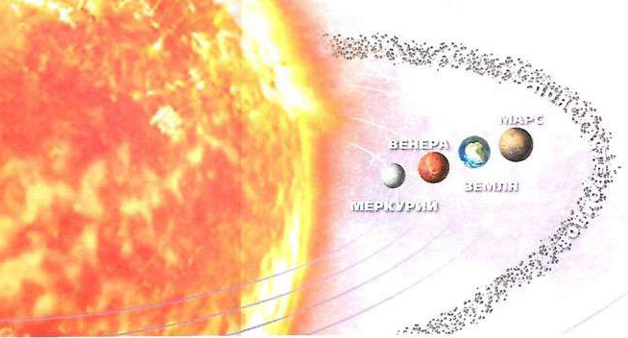

Slide 3
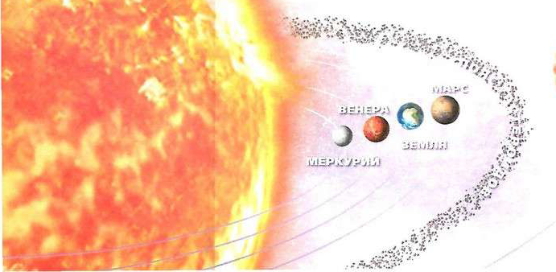
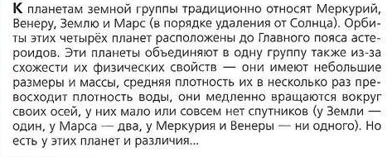

Slide 4
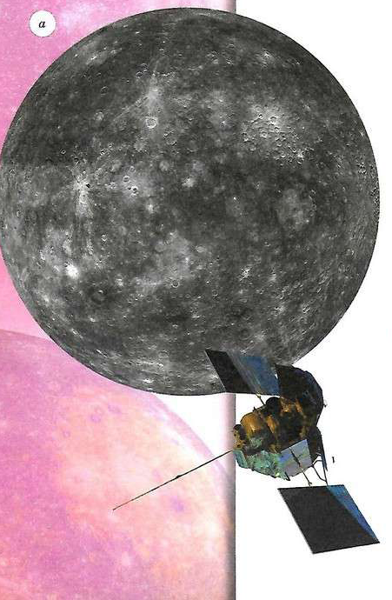
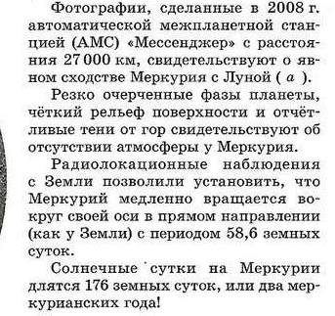

Slide 5
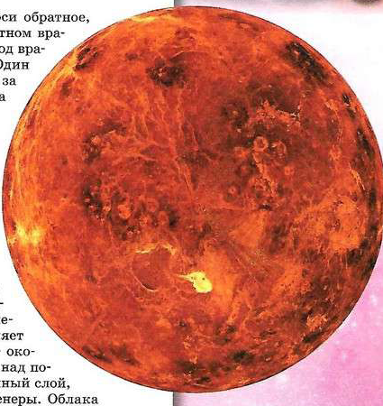
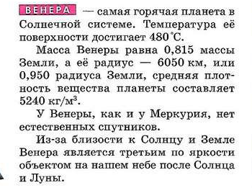

Slide 6
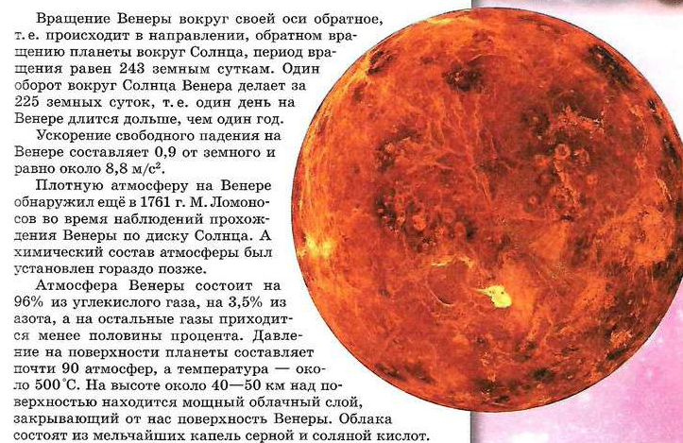

Slide 7
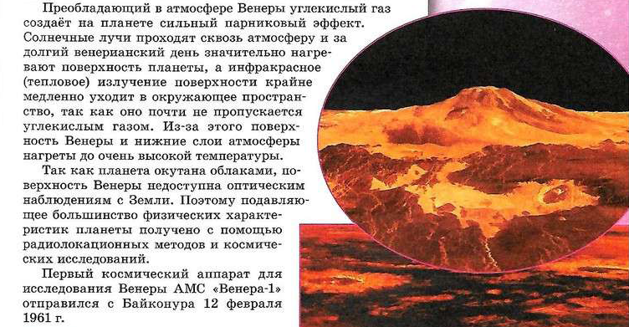

Slide 8
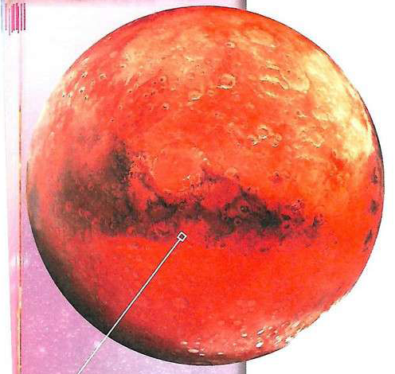
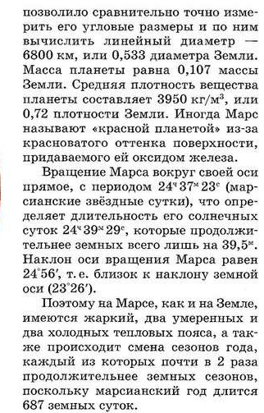

Slide 9
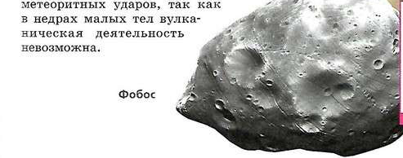
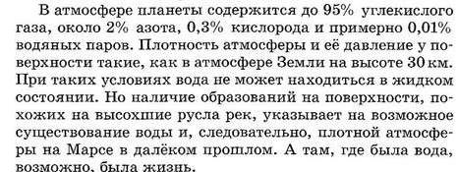

Slide 10
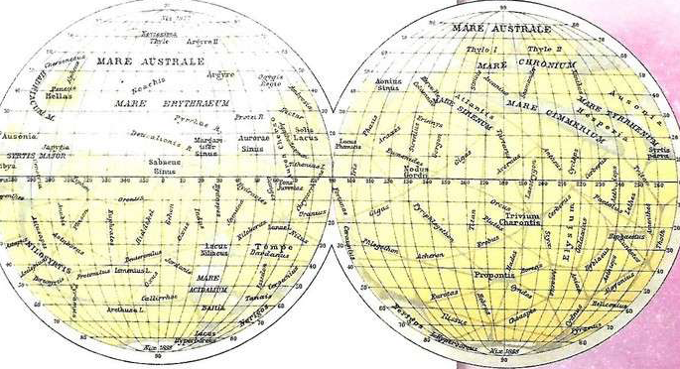

Slide 11
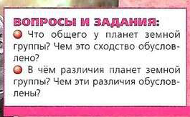
Домашнее задание Учебник Т.С.Фещенко Астрономия стр 108-115
Ответы прислать по Viber: 89029520758

Slide 12
Задание для самостоятельной работы
1. Охарактеризуйте физико-химические свойства каждой из планет земной группы, заполнив таблицу
Название планеты | Преобладающие химические элементы и соединения вещества планеты | Агрегатное состояние преобладающего вещества планеты | Преобладающие химические элементы атмосфер планет (при наличии)

